Slide 1
Հայոց լեզու
ԱՍՈՒՅԹՆԵՐ

Slide 2
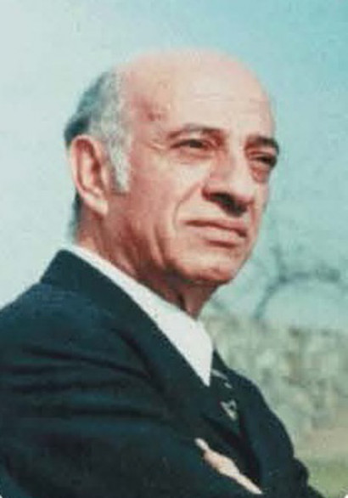
Մուշեղ Իշխան
Լեզուն ազգային դրոշն է: Ազգն ինքնըստինքյան ազգ չէ, եթե չունի լեզու, ազգը չի կորչի, եթե նրա լեզուն պատշաճավոր ճոխանա, արմատանա հոգու և սրտի մեջ:

Slide 3
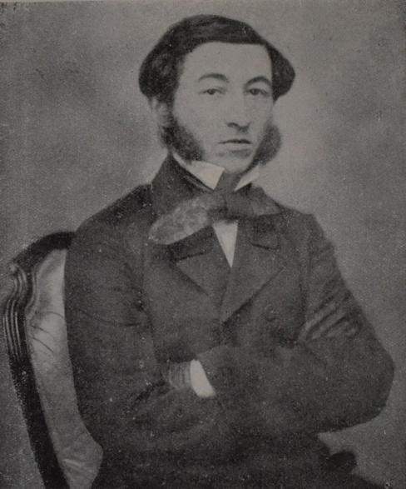
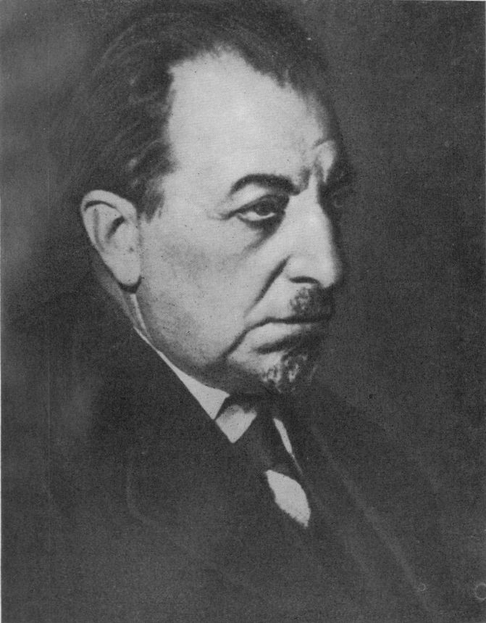
Միքայել Նալբանդյան
Ավետիք Իսահակյան
Մեր լեզուն բարձր լեռներից և խորունկ ձորերից ծնված լեզու է՝ բարձունքների ու խորությունների լեզու:
Մայրենիզ լեզվի բառերը մենք զգում ենք, ապրում, իսկ օտար լեզուները հասկանում, սովորում և հիշում ենք:

Slide 4
Վիկտոր Հյուգո
Ֆրանսիացի գրող
Ես երջանիկ էի հայերեն խոսքի կարկաչյունով և ճարճատյունով: Ես լսում էի օտար խոսքը և հմայվում էի նրանով: իսկապես, կոշտի, շիկացածի և զարմանալիորեն փափուկի, քնքուշի ինչպիսի զուգադրում: Ինչպես կոշտ, այրված հողը և հյութալի պտուղը, որը հասունանում է նրա վրա:
Ջորջ Բայրոն
Անգլիացի բանաստեղծ
Ձեր հնամենի լեզուն ես չգիտեմ, բայց սիրում եմ այդ լեզուն: Դրա մեջ Արևելքն եմ զգում, դարերն եմ նշմարում այնտեղ, տեսնում եմ անցյալի խորհրդավոր նշույլի շողարձակումը: Ինձ համար պարծանք է հայերեն թարգմանվելը:

Slide 5
Պարույր Սևակ
Լեզվի մահն արագացնում է ժողովուրդների հոգևոր մահը:
Գարեգին Նժդեհ
Մեր մայրենի լեզուն ազգային վարձն է, ազգային պարտեզի վարդն է: Առանց նրա մենք չունենք հրապույր, առանց մայրենի լեզվի մենք համարյա մահացած ենք:
Սիրանուշ
Հայոց այբուբենը մի գլուխգործոց է, որ պահպանվում է մինչև այսօր առանց փոփոխություն կրելու: Այդ լեզվի ճկունությունն ու ճոխությունը ուժ են եղել այդ ժողովրդի համար:

Slide 6
